Slide 1
Szakmapolitika hazai és nemzetközi szinten
Dr. Józwiak Ákos, Dr. Dobó-Kiss Orsolya

Slide 2
Fontos a szakdiplomácia szakterültünkön? Állatorvosként?
A diplomácia a nemzetközi kapcsolatok intézése, kapcsolattartás tárgyalások útján és alapvető érdeksérelem nélkül meg tudja találni a megoldást. Egy eszköz a célok eléréshez.
Hogy kerülnek ide az állatorvosok?
Élelmiszer és élőállat kereskedelem aránya világkereskedelemben hangsúlyos
(2015 az egész világ élelmiszerexportja 1486 milliárd USD)
forrás: https://www.wto.org/english/res_e/statis_e/its2015_e/its2015_e.pdf )
Növekvő fehérjeigény
Export; nemzetgazdasági növekedés

Slide 3
Fontos a szakdiplomácia szakterültünkön? Állatorvosként?
Betegségeknél nincsenek határok
Kiemelkedően fontos az illetékes hatóságok együttműködése
Az egyesült királysági 2001-2002. évi száj- és körömfájás járvány
Ezen járvány felszámolása, a felszámolás miatti állatleölések, a gazdasági agrártermék kiesés, ezen termékek export kivitel tilalma Anglia GDP-jének 0,3 %-át, mintegy 8-15 milliárd font közötti összeget tett ki.
WTO/SPS
A mezőgazdasági termékek nemzetközi kereskedelmének meghatározó feltételei az élelmiszerbiztonsági és állategészségügyi előírások

Slide 4
Fontos a szakdiplomácia szakterültünkön? Állatorvosként?
Ezen termékek kereskedelmének korlátozása mindig élelmiszerbiztonsági és/vagy állategészségügyi okkal történik.
A szervezet keretében akár hivatalos eljárás is indítható; „Dispute settlement”
Pl. Orosz Föderáció letiltja a teljes Európai Unió élősertés és sertéshús exportját ASP előfordulás miatt, figyelmen kívül hagyva az OIE regionalizációs elvét.
→ Az EU vitarendezés eljárást indít, és a döntés értelmében az Orosz Föderációnak foganatosítania kell az OIE előírásait.
WTO/SPS referencia szervezetei: „a három nővér”
FAO/WHO Codex Alimentarius – OIE – IPPC
Ezen nemzetközi szerveztek szakmai fórumain kulcsfontosságú a hazai érdekek szakmai képviselete.

Slide 5
Miből áll a szakdiplomácia EU-s és nemzetközi szintéren?
Problémamegoldás
Klasszikus sertéspestis vaddisznóban történő magyarországi előfordulása miatt letiltják a magyar sertésexportot, figyelmen kívül hagyva az OIE előírásait a betegség mentességre vonatkozóan → hosszas szakdiplomáciai egyeztetések, regionalizáció, és végül korlátozás feloldás
Érdekérvényesítés
16 év után újra szállíthat Magyarország marhahúst Szaúd-Arábiába
Az Európai Unió „Új” állategészségügyi keret rendeletének jogalkotási folyamatában sikeres magyar érdekek érvényesítése a járványos betegségek listájára vonatkozóan – felülvizsgálat lesz a rendelet alkalmazása előtt (EU-s szinten harmonizáltan szabályozottak az intézkedési kötelezettségek)

Slide 6
Miből áll a szakdiplomácia EU-s és nemzetközi szintéren?
Bizalom építése
USA relációban szakmai egyeztetések és szakmai audit során elnyerte hazánk a jóváhagyást, hogy a magyar állategészségügyi hatóság terjeszthet fel élelmiszeripari létesítményt USA exportra: magyar hatóság garanciája
Együttműködés ösztönzése szakmai és tudományos téren
Számos EU-n kívül országgal tudományos és szakmai megállapodások kötése, amely aktív kereskedelemi kapcsolatok kiépítéséhez vagy nemzetközi szakember képzéshez járult hozzá (török, mongol laborfejlesztés, kínai élelmiszer-export előkészítés)
EFSA Fórumon aktív képviselet – sikeres pályázat: konzorcium keretek között tudományos kutatás EU által finanszírozva

Slide 7
„Klasszikus” szakdiplomácia az EU-ban Brüsszel
Európai Uniós Intézmények: számos helyen van lehetőség magyar érdeket képviselni szakértői és szakdiplomáciai szinten
Európai Bizottság
Jogalkotó, javaslattevő – szabályozási igény, hatásvizsgálat, kockázat, kockázatértékelés (EFSA!); szakértői konzultáció: tagállam (szakértői munkacsoportok), ipar, nyilvános
Nemzetközi tárgyaló az EU nevében: szabadkereskedelmi tárgyalások
Ellenőrzés (FVO/HFAA)

Slide 8
„Klasszikus” szakdiplomácia az EU-ban Brüsszel
Tanács
Fő döntéshozó szerv
Nemzeti érdekek összehangolása
10 Tanácsi formáció, tagállami miniszterek – Mezőgazdasági és Halászati – legfelsőbb fórum, döntés itt – EP kapcsolat!
COREPER / Állandó Képviselet
A tagállamok EU mellé rendelt állandó képviselőinek bizottsága
Első számú kapocs az EU-s intézmények és a tagállamok között.
Jelentős koordináló szerepe van a Tanácson belül – Tanács munkáját segítő, előkészítő testület → politikai döntésre készíti elő a javaslatokat
Állategészségügyi attasé!
A Tanács ülését előkészíti több, mint 150 munkacsoport és bizottság – a Tanács elé kerülő döntés tervezetek szakmai előkészítése

Slide 9
„Klasszikus” szakdiplomácia az EU-ban Brüsszel, Luxemburg, Strasbourg
Európai Parlament
Állampolgári érdekek képviselete
Társjogalkotó – Parlamenti megvitatás – EP álláspont
Ellenőrzi a Bizottságot
Nemzetközi megállapodások elfogadásáról határoz
751 képviselő: megoszlás a tagállamok populációja szerint
Informális érdekérvényesítés
Ipari érdekek
Szakdiplomaták kulcsfontosságúak kapcsolattartás szempontjából: Állategészségügyi attasé!

Slide 10
Elnökség – HU 2011 Egy kis múltidézés
Irányítja a Tanácsot, fél évente más tagállam
HU 2011
A méhek egészségi állapotáról szóló tanácsi következtetések elfogadása, amely alapjául szolgált az EP jelentésnek is – számos előremutató intézkedés a méhegészségügy terén.
Az Országos Főállatorvosok Tanácsi Munkacsoporti Üléseinek előkészítése és az elnökség alatti "informális" rendezvény lebonyolítása során a 6 ülésre összesen 56 napirendi pont tekintetében készültek szakmai felkészítő anyagok és tárgyalási álláspontok, több rendezvény Budapesten
Az Állategészségügyi Világszervezet (OIE) 79., párizsi Közgyűlésének előkészítése: Magyarország kiemelt szerepet töltött be az egységes uniós álláspont koordinálásában és az EU álláspontjának képviseletében.
A Főosztály a WTO SPS Bizottság genfi Közgyűlésein elnökölte a Közgyűlés mentén szervezett EU koordinációs értekezleteket, ezeken az Európai Bizottság a tagállamokkal és a Tanács képviseletét ellátó magyar elnökséggel a WTO-hoz kapcsolódó aktuális állat- és növényegészségügyi témákat egyeztette
Az EU állategészségügyi pénzügyi alapjának felülvizsgálata, költség és felelősség megosztási rendszerekkel (CRSS) kapcsolatos főállatorvosi következtetések elfogadása
Állatvédelmi Stratégia előkészítésében való aktív szerep

Slide 11
Magyar érdek/magyar álláspont élelmiszerbiztonság és állategészségügy
Földművelésügyi Minisztérium és Nemzeti Élelmiszerlánc-biztonsági Hivatal szakemberei
Minél korábbi fázisban határozzuk meg, megfelelően egyeztessük le, és már a bizottsági előkészítés szakaszában képviseljük
EP felé is mielőbb kommunikálni.
Szakmai álláspont és politikai szempontok együttese
Kulcsfontosságú az informális érdekérvényesítés – Állategészségügyi attasé; munkacsoporti informális beszélgetések

Slide 12
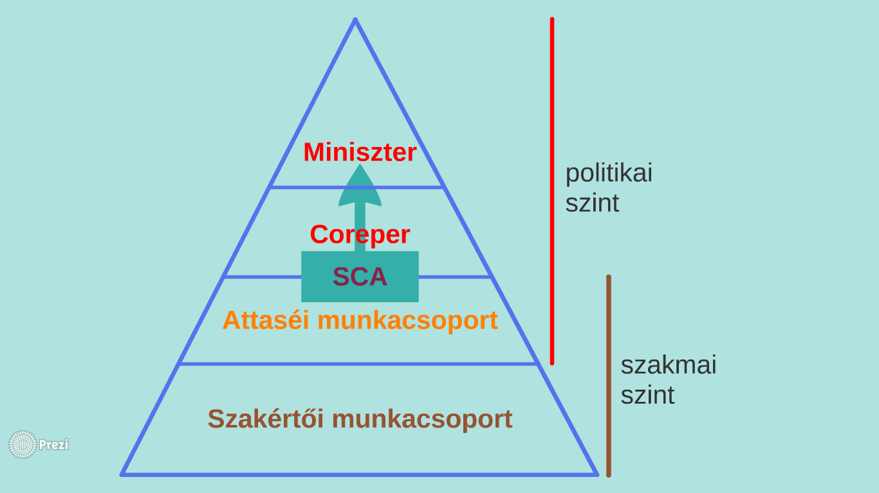
Forrás: Dr. Pásztor Szabolcs állategészségügyi attasé előadás 2015. november 4.

Slide 13
Kihívások, nehézségek?
Protokoll
Gyors reagálás – szakmai kihívások
Kulturális és nyelvi különbségek – mosoly jelentése?
Tárgyalástechnika
Jó kommunikáció, networking
Sok kaland☺

